Slide 1


«Stato avanzamento PSR italiani»
Report della Rete Rurale Nazionale al 31.12.2017

Slide 2

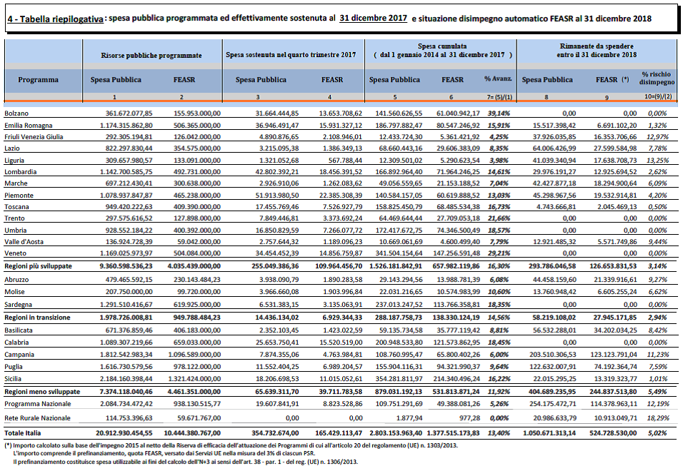

Slide 3
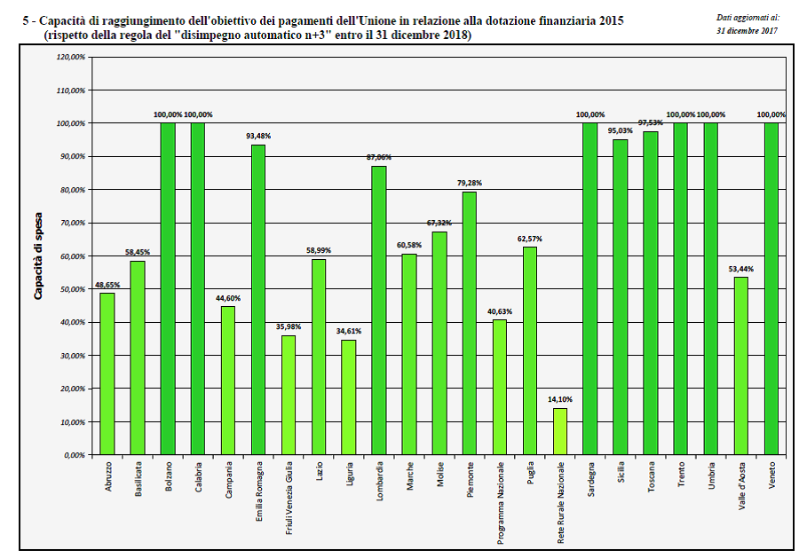

Slide 4
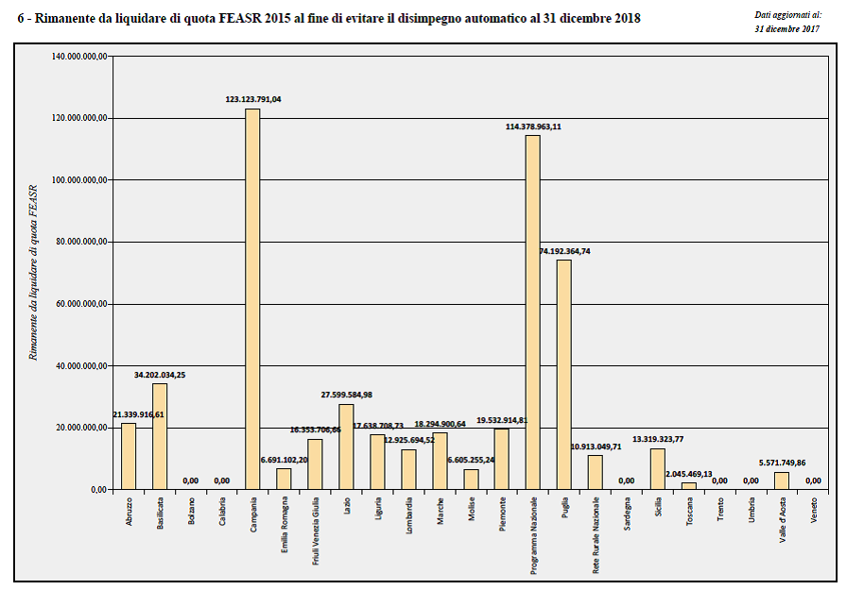

Slide 5
